Slide 1



Вставь слог,
получи слово

Slide 2
Ребята!
Помогите мне разобраться, что нарисовано на картинках. Для этого найдите ВТОРОЙ слог.
Удачи!

Slide 3


ГА
КА
ТА

Slide 4
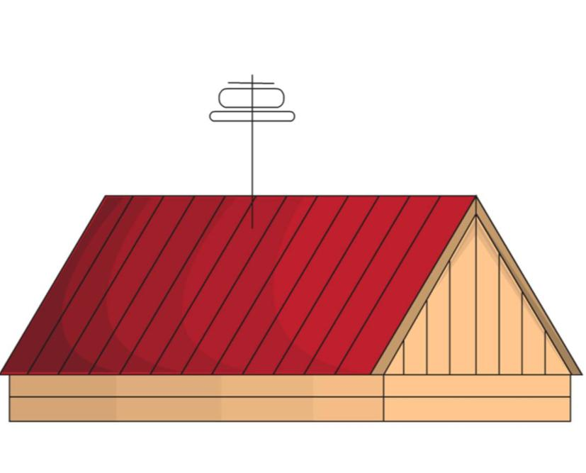
ЖА
АШ
ША

Slide 5
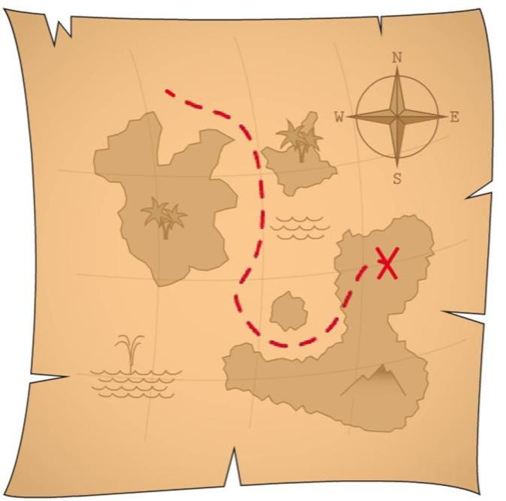
ТА
АТ
ДА

Slide 6

ТАН
КАН
ДАН

Slide 7

ПИТЬ
ПИЧ
БИЧ

Slide 8
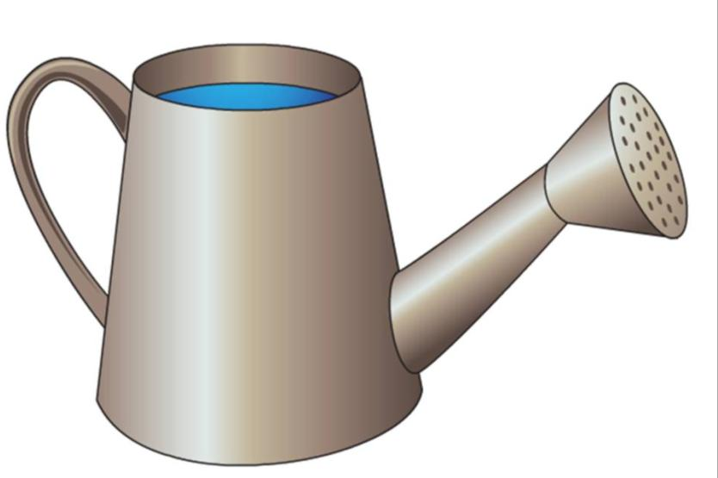
ГА
КА
КЯ

Slide 9

ШИ
ИЩ
ЩИ

Slide 10

БА
ПА
БО

Slide 11

КУД
ТУК
ДУК

Slide 12

БА
ПА
КА

Slide 13
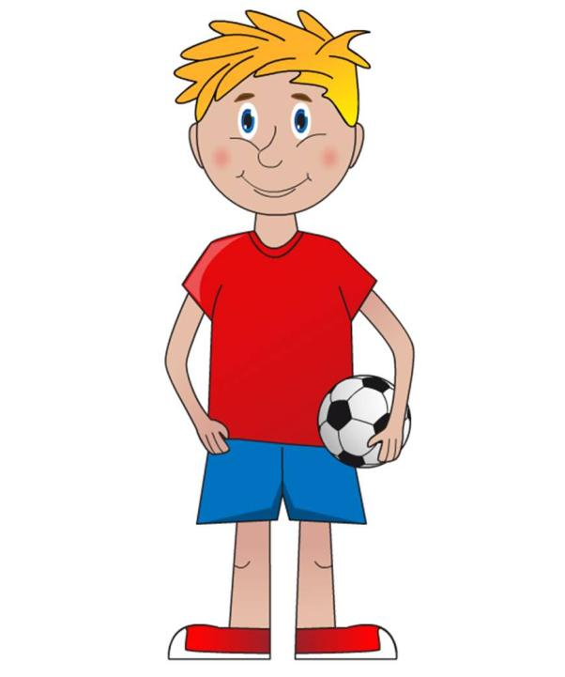
ТИК
ЧИК
ЦИК

Slide 14
Спасибо, за помощь!
До свидания,
друзья!

Slide 15
Интернет источники
Бабочки http://www.edu54.ru/node/41353
Солнышко http://solnischcko-27.narod.ru/
Фон и все картинки – скриншоты игры «Конструктор картинок» http://mersibo.ru/

